Slide 1
软件工程学院 · 2026 秋季学期
COURSE OPENING · DAY 1
软件开发与测试综合实训
宋原
2026.09

Slide 2
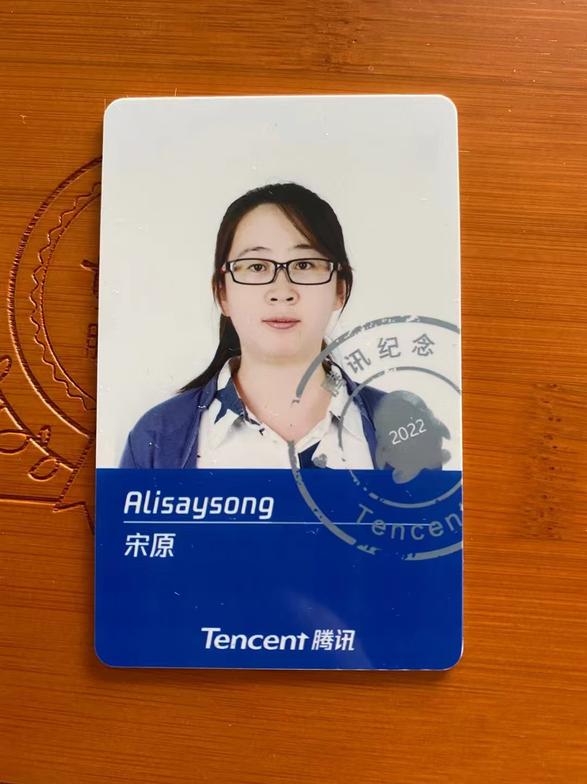
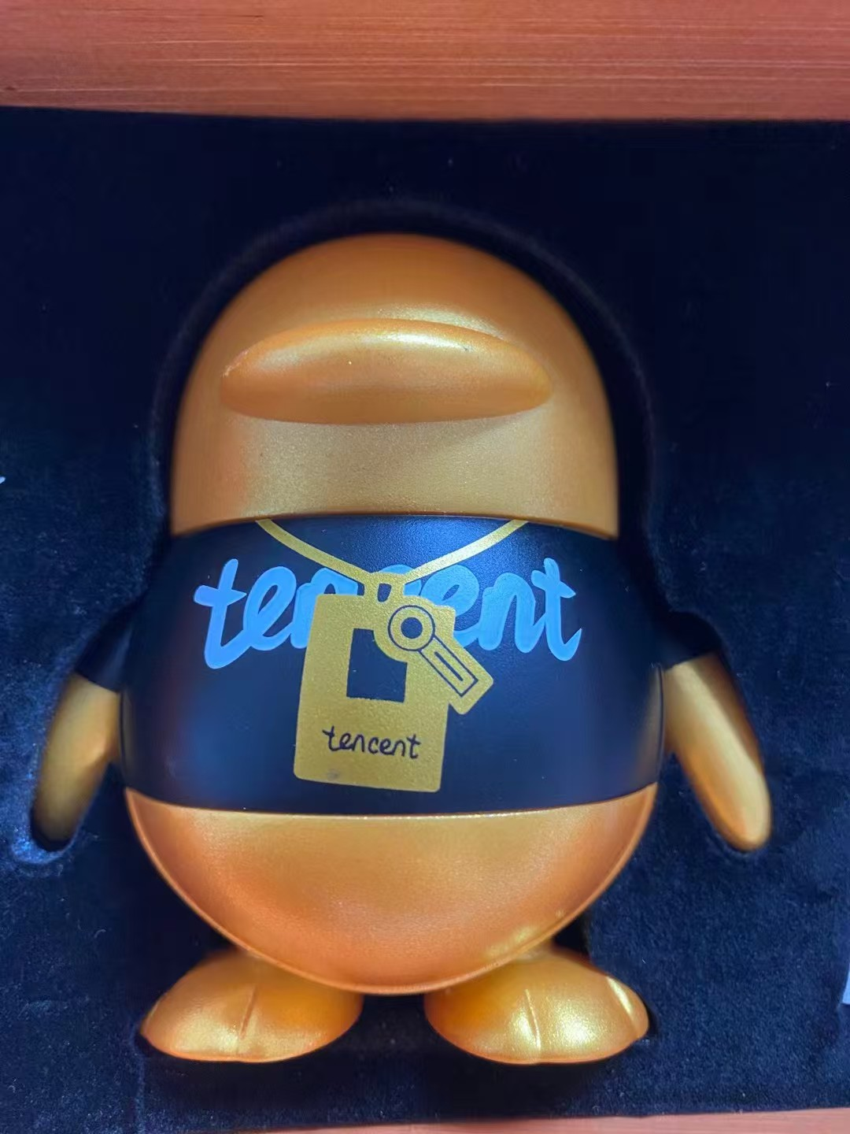
关于我/about me
联系方式
邮箱：yuansong@bjtu.edu.cn
办公地点：逸夫西 707
学习工作背景
本科：北京邮电大学
硕士：哈尔滨工业大学
工作：腾讯 - 高级算法工程师
（2014-2022）

Slide 3
课程简介
COURSE OPENING · DAY 1
软件工程 × 智能硬件
从机械臂开始
第一课 · 开题导论
在大模型时代，为什么我们要去造一个机器人
2026.09

Slide 4
CHAPTER
第一课 · 开题导论
01
CHAPTER ONE
大模型时代的
"软件危机"
代码的"制造方式"正在被 AI 重构
初级岗位的招聘曲线，已经掉头
信任 AI 输出的人，反而越来越少

Slide 5
软件工程 × 智能硬件
我们正在经历什么？
—— 一组来自 2025–2026 的公开数据
77% 的代码，已经由 AI 生成
AI 编码助手渗透率
初级岗位招聘
AI 工程师岗位
开发者对 AI 的信任度
77%
↓ 35%
↑ 300%
29%
GitHub Copilot · 2026
较 2023 年下降
同期增长
较 2024 年 -11pp
Copilot 五年渗透曲线
2022 年还是"尝鲜"，到 2026 年已成为默认开发环境。
换句话说：
"代码怎么写"
这件事已经被重写。
来源：Stack Overflow 2025、JetBrains 2026、Microsoft FY2026 Q2 财报、Harvard 62M 工人研究

Slide 6
软件工程 × 智能硬件 · 第一课
THE SAFE ISLAND
AI 时代的"安全岛"：三个难以替代
1
物理世界接口
2
系统级集成
传感器噪声、机械精度、回差抖动、手眼标定……
视觉 + 控制 + 硬件 + UI 同时在线，跨模块一致性问题……
AI 能生成单个模块，但让系统整体稳定运行，仍需要工程师的权衡与调试。
AI 能写出标定代码，但"手感"目前仍来自真实世界的反复调试。
3
责任边界
4
一个诚实的补充
夹具夹坏一个零件、抓歪一袋药、安全合规……
具身智能正在快速发展，上述边界会随时间移动。
但让软件在真实硬件上可靠运行的工程方法、
以及为结果负责的工程素养，无论边界怎么移动，
都是工程师的立身之本。
出错有代价，最终拍板与担责的仍然是人。
一句话：
AI 正在吃掉"只写代码"的活——但它吃不动一个会看、会动、会出错、得有人负责的机器人系统。
软硬融合开题课

Slide 7
软件工程 × 智能硬件
这门课，你将获得
零基础？没问题。
没碰过机械臂、ROS、YOLO？这些术语会在一学期里逐一拆解学习，今天先认识它们。
01
02
03
04
计算机视觉
机械臂控制
系统集成
工程实践
让机器"看懂"垃圾：摄像头 + YOLO 识别 + 颜色定位
让机械臂"动起来"：昇腾机械臂 + ROS2 + 逆运动学
把视觉 + 控制 + 看板"串成
一条流水线"
Git 协作 + 测试 + 文档 + 答辩，完整工程闭环
学完你简历上能写：
"独立完成视觉驱动的机械臂分拣系统（YOLO + ROS2 + Web 看板）"
软硬融合开题课

Slide 8
软件工程 × 智能硬件 · 第一课
THE PROJECT
这学期，我们要造什么？
一句话定位
一台"会看、会抓、会记账"的智能机械臂——
自动识别垃圾、抓取到正确位置，并把每一笔"入库"记录到管理看板。
项目全称
基于计算机视觉的智能机械臂垃圾分拣与管理系统
场景 1 · 看
场景 2 · 抓
场景 3 · 记
摄像头识别垃圾
机械臂精准分拣
管理看板记账
YOLO 模型认出"这是可回收物 / 厨余 / 有害 / 其他"，并给出它在桌上的位置
昇腾机械臂收到"目标位置"，自己算出每个关节该转多少度，稳稳抓起来放好
每一次抓取都变成一条数据，网页上实时看得到"今天分拣了多少、各几件"
看 → 抓 → 记，三步形成一个完整的"物理世界 + 数字世界"闭环
软硬融合开题课

Slide 9
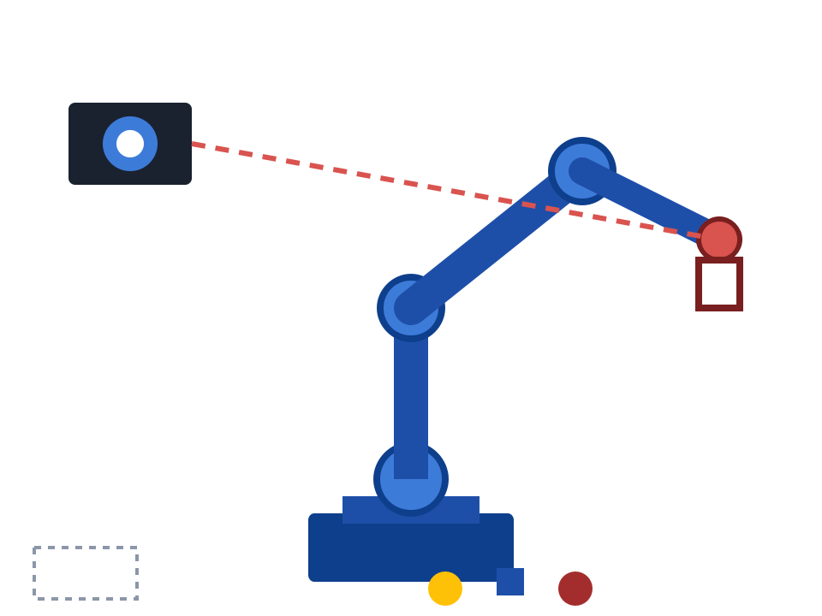
软件工程 × 智能硬件 · 第一课
它长什么样：一条会思考的流水线
① 看
② 想
③ 动
④ 记
摄像头 + YOLO
→
控制决策 + IK
→
昇腾机械臂
→
Web 管理看板
认出垃圾类别和位置
算出每个关节转多少度
抓起来放到正确位置
实时记账 + 统计
七层技术栈（一学期逐个点亮）
SYSTEM PIPELINE
感知层
摄像头 · OpenCV
视觉层
YOLOv8 目标检测
控制层
ROS2 · 逆运动学(IK)
执行层
昇腾机械臂 · 夹爪
数据层
事件日志 · JSON
应用层
Web 看板 · 统计图表
摄像头识别物体类别与位置
管理层
异常告警 · 出入库
手眼标定换算世界坐标
逆运动学求解关节角度
机械臂执行抓取并分类放置
软硬融合开题课

Slide 10
项目详细要求 · 智能机械臂垃圾分拣
CORE FEATURES · 基本功能
4 大必做功能，缺一不可
视觉识别
基于位置分拣
F1
F2
认出 垃圾 + 给出像素坐标
工作区内任意位置抓取（固定高度）
管理看板
兜底机制
F3
F4
Web 上实时看分拣记录
识别/抓取失败的备用方案
软硬融合开题课 · 项目详细文档

Slide 11
项目详细要求 · 智能机械臂垃圾分拣
ACCEPTANCE · 评审对照表
基本功能验收标准汇总
4 大功能的可量化指标——评委拿按表对照打分
功能
关键指标
权重
F1 视觉识别
mAP · 推理耗时 · 光照
15%
F2 任意分拣
工作区 · 成功率 · 周期时间
25%
F3 管理看板
页面数 · 延迟 · 完整性
15%
F4 兜底机制
成功率 · 响应 · 覆盖
15%
软工基础
质量 · 测试 · Git · 文档
20%
答辩
完整度 · 问答表现
10%
软硬融合开题课 · 项目详细文档

Slide 12
项目详细要求 · 智能机械臂垃圾分拣
EXTENDED FEATURES · 拓展功能
可选拓展（20分）
EG：
1. 多机协同
2 台机械臂分工：一台分拣，一台搬运/打包
2. 表情识别彩蛋
检测到笑脸时机械臂做一个互动动作（挥动/点头）
3. 语音控制
"帮我分类"语音指令触发全流程（Whisper / 百度语音）

Slide 13
软件工程 × 智能硬件
周次 | 日期 | 内容
1 | 9.11 | 介绍本课程的教学意义、课程目标，以及实训项目内容。学生对项目进行需求分析
2 | 9.18 | 需求评审与代码风格
3 | 9.25 | 产品详细设计
4 | 10.2 | 文档审查
5 | 10.9 | 查看每组项目进度、需求评审
6 | 10.16 | 单元测试
7 | 10.23 | 查看每组项目进度
8 | 10.30 | 查看每组项目进度
9 | 11.6 | 查看每组项目进度
10 | 11.13 | 学生分组进行中期展示
11 | 11.20 | 集成测试
12 | 11.27 | 系统测试
13 | 12.4 | 性能测试
14 | 12.11 | 非功能性测试
15 | 12.18 | 验收测试
16 | 12.25 | 结题答辩
课程进度安排
功能
关键指标
合格线
评审权重

Slide 14
软件工程 × 智能硬件
考核方式
课程成绩构成及比例 | 考核环节
项目文档、工具及协作20分，占总评成绩的20% | 项目文档、设计工具、沟通方法 | 需求分析与项目确认/团队协作 工具使用
项目实践80分，占总评成绩的80% | 系统设计与测试实践 | 系统设计实践 软件测试实践
功能
关键指标
合格线
评审权重

Slide 15
软件工程 × 智能硬件
其他要求
1. 三次不到取消成绩，一次考勤不到总分扣3分，二次不到再扣5分
2. 机械臂领取时间：
上课当天 13:45-14:00
3. 项目： 3-4 人一组
4. 不要抄袭！
功能
关键指标
合格线
评审权重

Slide 16
软件工程 × 智能硬件
课程实践平台
平台登录
功能
关键指标
合格线
评审权重
http://10.126.59.136:30080/course/course/
账号：学号
初始密码：qst123456

